Slide 1
Caibidil 28
Ionduchtú Leictreamaighnéadach

Slide 2
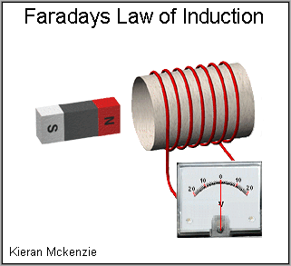
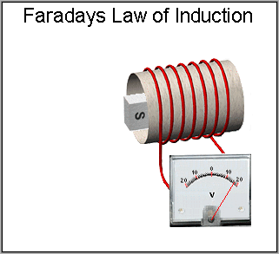
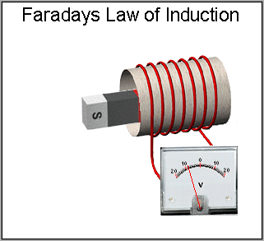
Ionduchtú Leictreamaighnéadach: FÉIN IONDUCHTAS
Nuair a n-athraítear an flosc maighnéadach trí sheoltóir, ionduchtaítear fórsa leictreagluaiseach (FLG) ann, dá bharr an athrú.
GLUAISEACHT le gluaiseacht coibhneasta idir an corna agus an maighnéad ionduchtaítear FLG.
TREO Braitheann an treo ar treo an athrú.
http://phet.colorado.edu/sims/faradays-law/faradays-law_en.html
http://fisitech.files.wordpress.com/2011/02/faradyanim1.gif

Slide 3
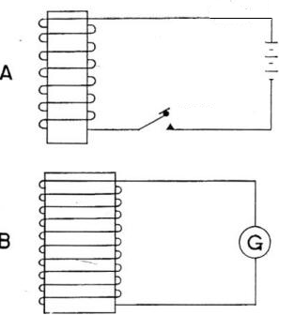
Ionduchtú Leictreamaighnéadach-Comhionduchtú
L
•Nuair a thraítear an reimse maighnéadach trí chorna.
Ionduchtaítear FLG ann.
•Glaotar FLG ionduchtaithe air.
•Má tá ciorcad dúnta sreabhann sruth ionduchtaithe de bharr an FLG ionduchtaithe.
•Muna bhfuil aon athrú ar réimse maighnéadach ní ionduchtaítear aon FLG.

Slide 4
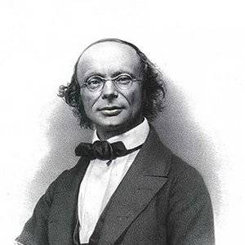
Flosc Maighnéadach
Is é flosc maighnéadach ann ná toradh déine floisc maighnéadach réimse (B) faoi achar ingéarach (A)
Siombail: φ Aonad: Weber (Wb)
Foirmle: φ = B A nó B A Sin θ
Áit a bhfuil θ =an uilleann idir treo reimse agus an cothromanach.
Weber
Má tá déine fhloisc de 1Tesla trasna achar 1m² is é an flosc atá ann ná 1 Weber.

Slide 5
Dlí Faraday
Nuair a athraítear an flosc maighnéadach a nascann ciorcad, ionduchtaítear fórsa leictreagluaiseach (FLG) sa chiorcad. Bíonn méid an FLG a ionduchtaítear sa chiorcad i gcomhréir díreach le ráta athraithe an fhloisc mhaighnéadach tríd an gciorcad.
E α Athrú Floisc dφ
------------ ----
Am dt

Slide 6
Impleachtaí
Má athraíonn flosc ó luach B₁ go B₂ in am t, i gcorna ina bhfuil N casadh:
E = N (athrú floisc) = N(φ₂ - φ₁)
Am t
E = N(B₂A -B₁A) = NA (B₂ - B₁)
--------------- ---------------
t t

Slide 7
Impleachtaí
Is mó an sruth a ritheann sa chorna nuair a :
Usáidtear maighnéad le déine floisc níos mó (B)
Mhéadaítear treoluas coibhneasta an mhaighnéid agus an chorna (v)
Mhéadaítear an méid casaidh sreinge atá sa chorna. (N)

Slide 8
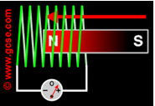
Turgnamh
Bhí sruth beag le hathrú mall agus sruth mór le hathrú tapaidh.
Conclúid
Bíonn an FLG ionduchtaithe i gcomhréir le ráta athrú fhloisc sa chorna.

Slide 9
Dlí Lenz

Slide 10
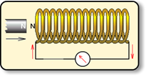
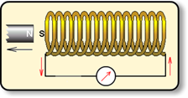
Dlí Lenz
Nuair a ionduchtaítear sruth sa chiorcad bíonn treo an srutha sa threo go mbíonn sé i gcoinne treo athraithe an fhloisc mhaighnéadaigh a bhí mar chúis an ionduchtú
http://micro.magnet.fsu.edu/electromag/java/lenzlaw/

Slide 11
Dlí Lenz
• Bog pol amháin de bharra-mhaighnéad chuige.
• Bogann an fáinne uaidh.
Cúis
Athraítear flosc tríd an fáinne
ionduchtaítear FLG sa fáinne.
Sreabhann sruth ann
Reimse maighnéadach
Earann sé ón bharra-mhaighnéad.-Dlí Lenz

Slide 12
Dlí Lenz
Bog maighnéad amach ón bhfáinne
Leanfaidh an fáinne an maighnéad.
Cúis
Flosc ag athrú
ionduchtaítear FLG sa fáinne.
Sreabhann sruth ann
Cruthaítear réimse maighnéadach timpeall air
Aomann sé an bharra-mhaighnéad. Dlí Lenz

Slide 13
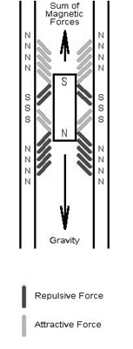
Dlí Lenz
Alumanam ag titim fórsa imtharraingte
Barramhaighnéad ag titim:
Athraítear réimse maighnéadach an phíopa.
Ionduchtaitear FLG ann
Seoltóir -sreabhann sruth ann
Réimse maighnéadach de bharr an srutha.
dlí Lenz- treo an réimse mhaighnéidigh i gcoinne an t-athrú
cuireann sé moill ar an maighnéad.

Slide 14
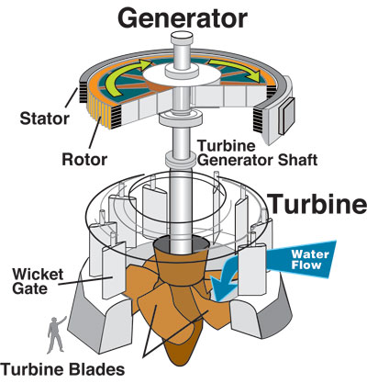
Gineadóir
Gléas a athraíonn fuinneamh cinéiteach go fuinneamh leictreach
http://micro.magnet.fsu.edu/electromag/java/generator/ac.html
http://www.walter-fendt.de/ph14e/generator_e.htm

Slide 15
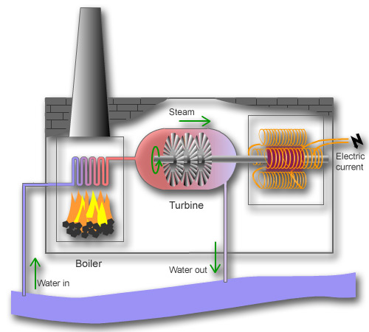
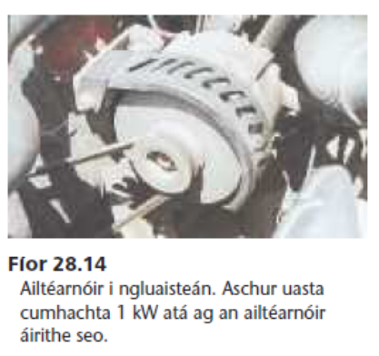
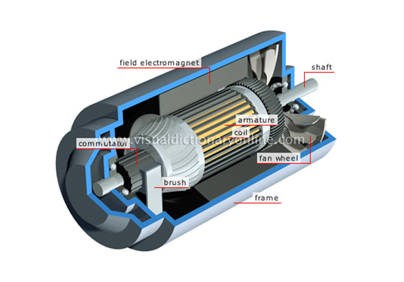
Sámplaí de gineadóirí
Staisiún ghinte leictreachas
Ailtéarnóir i gcarr
Dineamó

Slide 16
Sruth Ailtéarnach agus sruth díreach

Slide 17
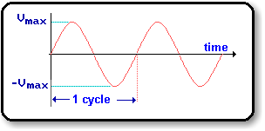
Sruth Ailtéarnach: S.A.
V_{o} = Uasvoltas
I_{o} = Uas mhéid na srutha

Slide 18
Luach Éifeachtach S.A
Luach an S.D a thugann an chumhacht céanna nuair a shreabhann sé trid an bhfriotóir céanna.
Luach Fhréamh Mheán na gCearnóg den Sruth: (I fmc )
luach fmc den difríocht phoitéinsil:
I­_{fmc} = I_{o} ➔ I_{o} = I_{fmc} x √2
---
√2
V_{fmc} = V_{o} ➔ V_{o} = V_{fmc} x √2
---
√2

Slide 19
Teasiarmhairt SA
P = I²R = (3)² 6= 54 W nó J/s
Is féidir a léiriú go mbeidh sruth ailtéarnach de uasluach:
Io = 3 x √2
ag teastáil chun an méid céanna teasa a thabhairt.

Slide 20
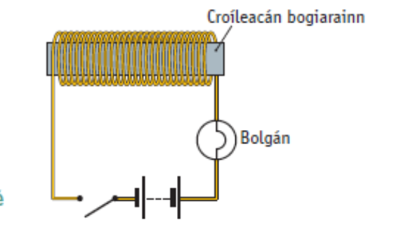
FÉIN IONDUCHTAS
.
Nuair a athraitear an sruth atá ag sreabhadh trí chorna
athraítear an réimse maighnéadach timpeall air.
Ionduchtaítear FLG sa chorna de bharr an réimse bheith ag athrú a chuireann i gcoinne an srutha atá ag athrú (Frith FLG)
Tugtar féinionduchtas ar an feinimean seo

Slide 21
Samplaí
Ní lasann an bolgán díreach tar éis an lasc a dhúnadh. Tógtar cúpla soicind sula sroicheann an bolgan an ghile is mó. Tarlaíonn seo sin de bharr Féin-Ionduchtas

Slide 22
Cúis
Dúntar an lasc sreabhann sruth
Cruthaítear réimse maighnéadach timpeall ar an gcorna.
Ar dtús bíonn an réimse seo ag méadú.
Dlí Faraday ionduchtaítear FLG sa chorna
Dlí Lenz beidh treo an FLG. i gcoinne an sruth atá ag méadú
FLG ionduchtaithe i gcoinne FLG an bataire
Glaotar FrithFLG (Nó cúlFLG) air.
S’é an toradh ná go dtógann sé níos mó ama den sruth méadú go dtí an t-uasmhéid.
Is féinionducthú atá ar siúl.
FrithFLG a mhéadú:
corna ar croíleacán bogiarainn.
Glaotar ionduchtóir ar corna lena mbaineann féinionducthas

Slide 23
Samplaí
Voltas 90V =>lampa neon a lasadh
12V sa bhataire
Oscail an lasc titeann an sruth go tobann go naid.
Sruth ag titim réimse maighnéadach trí an chorna ag athrú.
Ionduchtaítear FLG sa chorna.
FLG ionduchtaithe mór go leor chun an lampa a lasadh mar:
  Titeann an réimse maighnéadach go tapaidh
  Tá líon mór lúb sa chorna
  Ta croíleacán bogiarainn i lár an chorna
Ma bhaintear an croíleacán ní bheidh an FLG ionduchtaithe mór go leor chun an lampa a lasadh

Slide 24
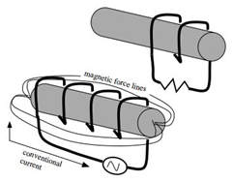
Comhionduchtais
Nuair a ionduchtaítear FLG i gcorna amháin toisc go n-athraítear flosc maighnéadach i gcorna eile.

Slide 25
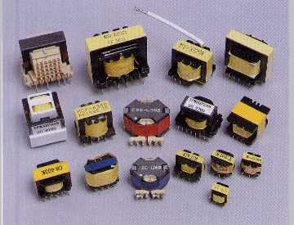
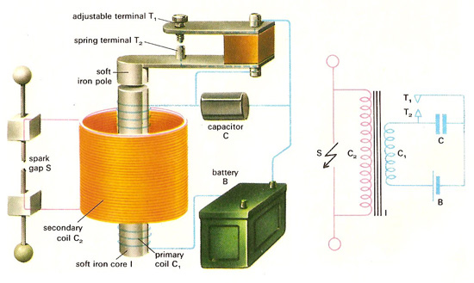
Feidhmeanna
Claochladán
Voltas SA a ardú nó a íslíú
Corna Ionduchtacháin
Splanc d’ardvoltas a chruthú

Slide 26
Sruth Ailtéarnach agus Ionduchtóirí
Corna miotail (ionduchtóir) le SD
Cuireann an fhriotaíocht ómach igcoinne na srutha nuair atá SD ag sreabhadh tríd
Corna miotail (Ionduchtóir) le SA
Cuireann an fhriotaíocht ómach AGUS an frith FLG igcoinne na srutha nuair atá SA ag sreabhadh tríd

Slide 27
Ionduchtóirí le croíleacáin iarainn
Geal Níos lú gile
Úsaideanna a bhaineann le hionductóirí
1. Slíomadh (smoothing) de athruithe i SD ó fhoinsí cumhachta
2. Ciorcaid túnáil stáisiún rádiío
3. Laisc mhaolúcháin (dimming switches)

Slide 28
SA agus toilleoirí
Le sruth SD
Nuair a dhúntar an lasc sreabhann sruth ar feadh tréimhse gairid agus luchtaítear an toilleoir.
Eíríonn na plátaí luchtaithe
DP eatarthu cothrom le DP an bataire.
Inslitheoir eatarthu nuair atá voltas na bplátaí =bataire stopann an sreabhadh luchta.
Ní ligeann toilleoir SD tríd.
Le sruth SA
Sreabhann sruth SA trí toilleoir.
SA ag athrú treo luchtaitear agus díluchtaítear an toilleoir go rialta.
Is mó an toilleas is lú an fhriotaíocht a thugann sé do SA.

Slide 29
Claochladán
Fearas a úsáidtear chun voltas SA a ardú nó a ísliú

Slide 30
Conas a n-oibríonn sé
SA chead chorna
Flosc maighnéadach athraitheach sa chroíleacán iarainn
Flosc ailtearnach tríd an dara chorna
Ionduchtaítear FLG ann – voltas aschuir
Braitheann méid an voltais sa dara chorna – V_{o} ar líon na lúb sa chorna – N_{s}
Is féidir voltas aschuir níos mó ná níos lu ná an voltais ionchuir a fháil ag brath ar líon na lúb.
http://micro.magnet.fsu.edu/electromag/java/transformer/index.html

Slide 31
Foirmle
Claochladán uaschéimneach: (Step up transformer)
N_{s} > N_{p} ➔ V_{o} > V_{i}
Claochladán íoschéimneach: (Step down transformer)
N_{s} < N_{p} ➔ V_{o} < V_{i}
Foirmle:
N_{p} = V_{i}
N_{s} = V_{o}

Slide 32
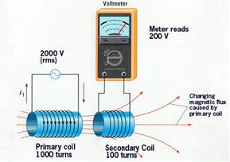
Turgnamh

Slide 33
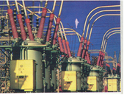
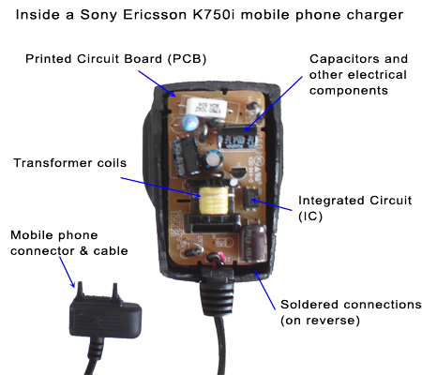
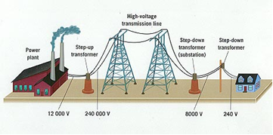
Úsáideanna
Athrú voltais ag tarchur
leictreachais
I dteilifís,ríomhaire, luchtairí – chun voltas cuí a thabhairt

